Slide 1
卒業制作
齋藤寿太朗

Slide 2
制作テーマ・制作物
これまで学んだ技術を活かした作品を作る
エフェクト、その他

Slide 3
得たい事
情報共有や確認をしっかり出来るようになりたい
情報や認識の食い違い、一部の人だけ知っているなどが起こらないようにしたい
Notes:
理由（前回のTGS制作の際に情報の食い違いや特定の人だけが最新の情報や方針を知っている、素材のUP済みかどうかなどが互いに認識できていなかった、それによって話が食い違う事があったからそれが起きないように）

Slide 4


現在制作中の物
子役の図柄制作
イラレでスイカ・ベルの図柄を制作中
現在はラフ段階で後々清書する

Slide 5
今後
DXライブラリで使うためEffekseerの勉強をしてエフェクトを作る（もしかしたらUnityで作ったエフェクトを透過連番で書き出したものを映すかも）
演出・場面に合ったエフェクトを作る
その他必要な物があれば随時制作

Slide 6
卒業制作
迫 零

Slide 7
制作テーマ・制作物
今までに学んできたことを思い返す
背景、キャラクターモーション、その他

Slide 8
得たい事
これから先に使えそうな技術を思い出す。
コミュニケーション能力の強化
理由１ 今後仕事や趣味などで使えそうなことを一つでも
思い出しておきたい。
理由２ 自分にとって今一番足りていない能力なので、いま鍛えないと将来困るから。

Slide 9
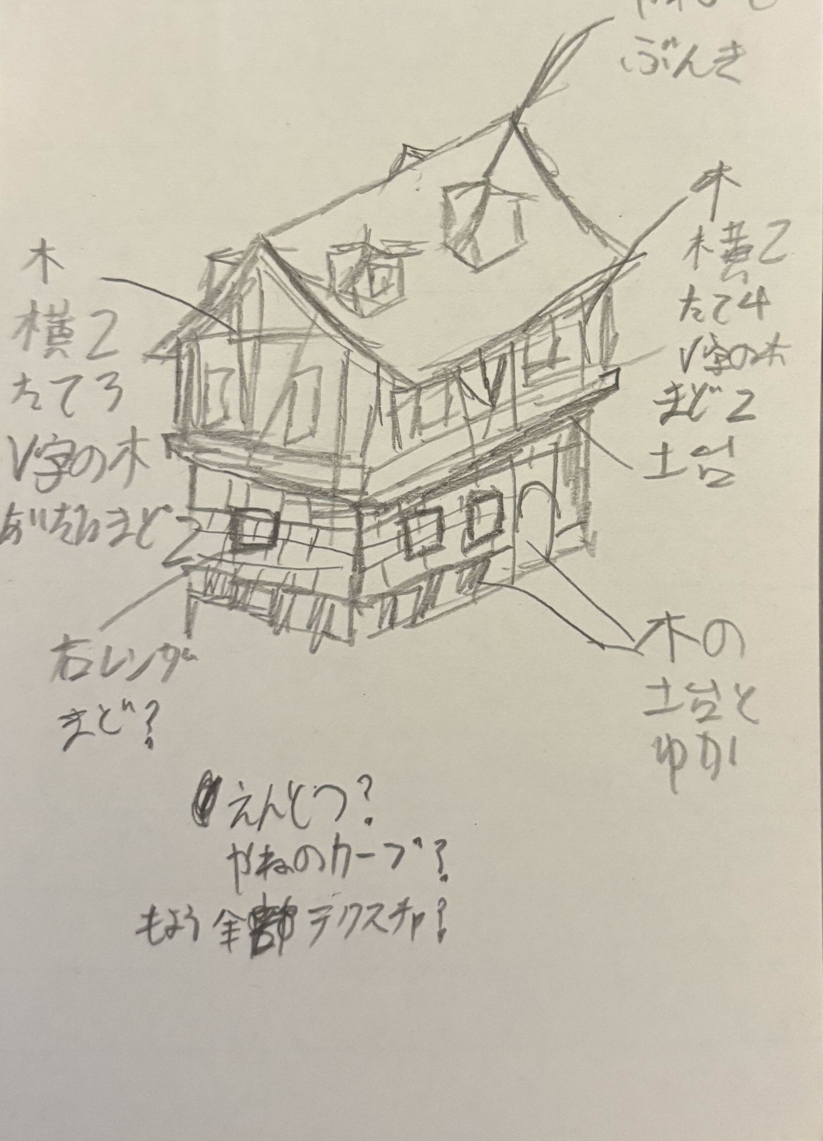
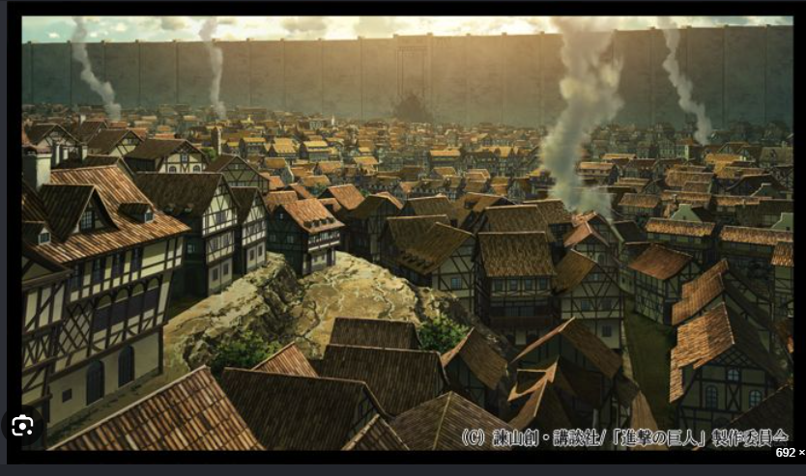
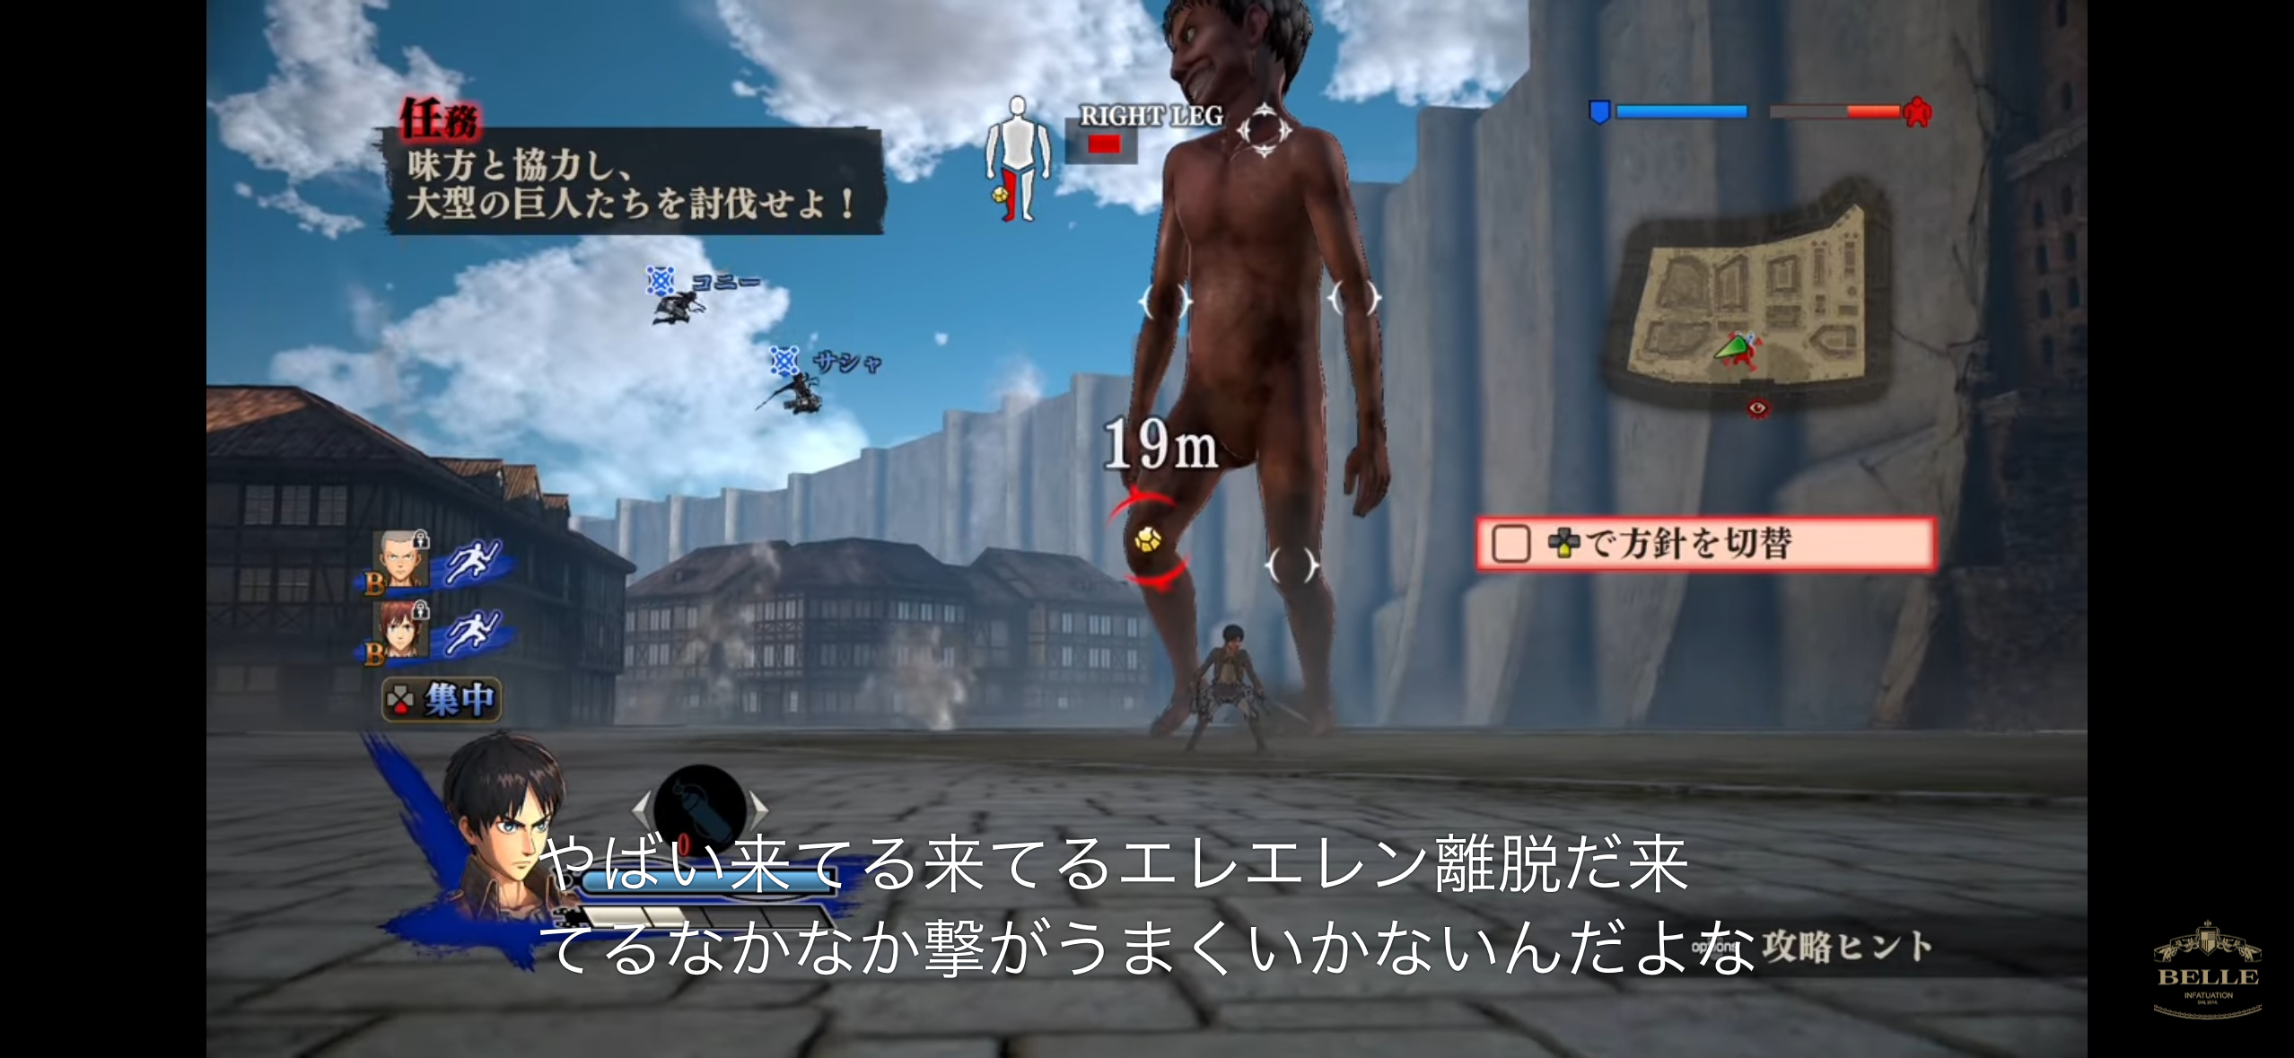
現在制作中の物
一つの家の簡易的なラフ
外壁のモデル、テクスチャ
家のモデル、テクスチャ
全体的なテイストの構想として
中世風の都市をイメージ
戦闘ステージの広間の構想

Slide 10
今後
β番までに背景9割完成を目指す。
キャラクターモーションの勉強と制作
その他必要な物があれば随時制作

